Slide 1
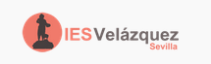
UD 9 Gestión de archivos, directorios y dispositivos en Windows
SISTEMAS INFORMÁTICOS
Técnico de Grado Superior Desarrollo de Aplicaciones Web
2023-24
J. Mario Rodríguez
jrodper183e@g.educaand.es

Slide 2

Objetivos
Introducción al almacenamiento en Windows 10/11
Gestión de discos y cuotas
El explorador de archivos. Bibliotecas. Búsquedas de archivos
Papelera de reciclaje
Copias de seguridad
Programación de tareas
MS-DOS.

Slide 3

Recordamos…

Slide 4
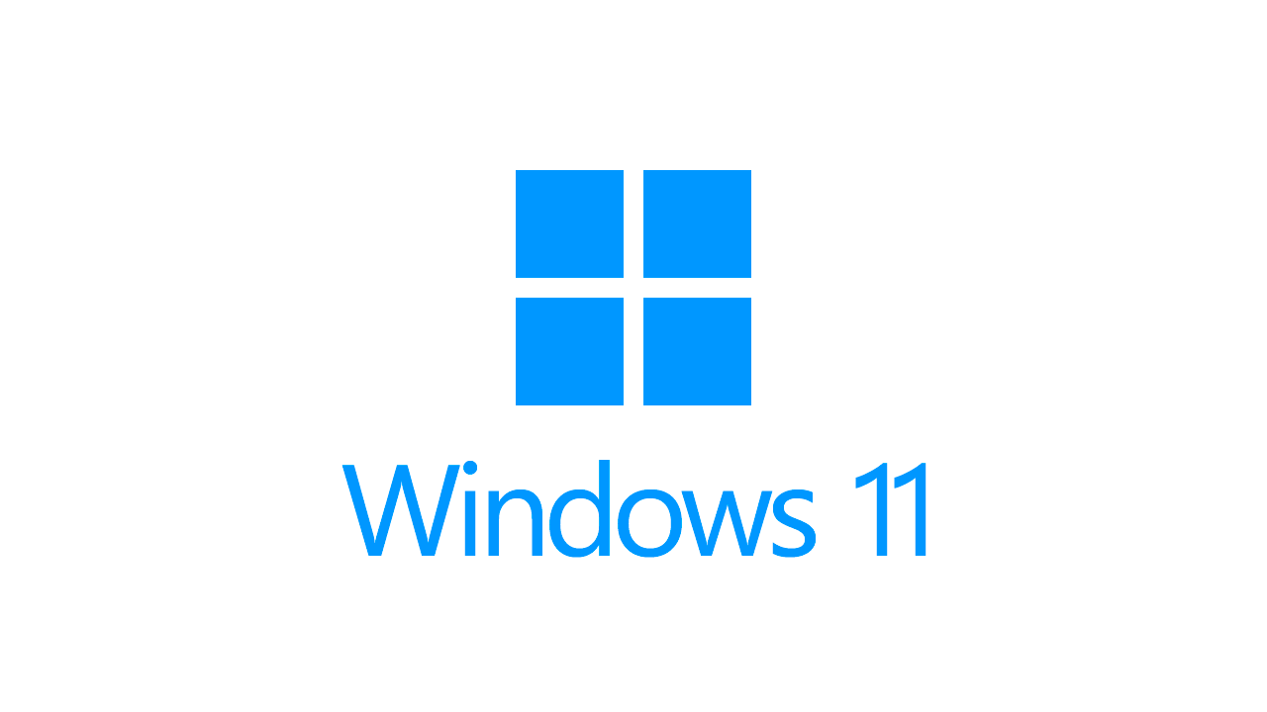
Vamos a conocerte un poco más

Slide 5
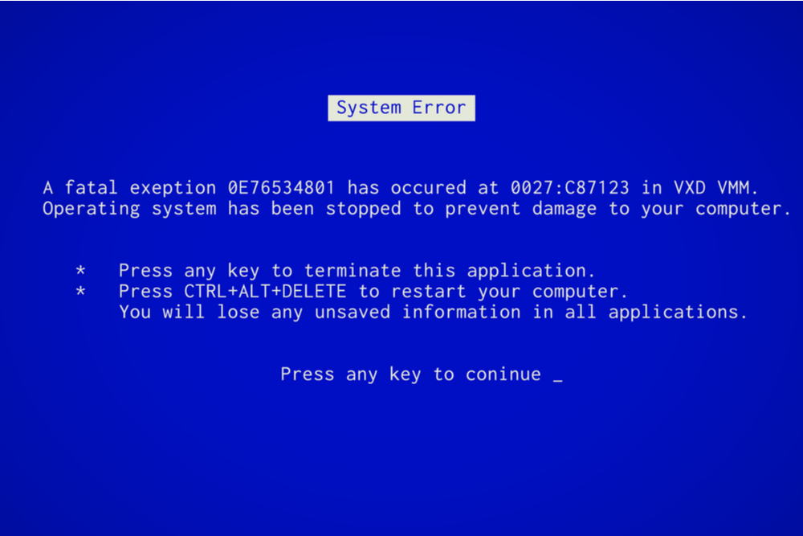

Slide 6
Requisitos
Arranque seguro o SecureBoot
Algunos procesadores compatibles
TPM 2.0
Qué es?
TPM (Trusted Platform Module), es un chip de seguridad que se instala en la placa base de un ordenador, hace funciones de criptoprocesador seguro que almacena claves de cifrado de Windows para proteger la privacidad de archivos sensibles. Puede venir instalado en estado pasivo, desactivado de fábrica, y se activa manualmente a través del software de UEFI o el sistema operativo.
Desde 2016, se requiere la versión 2.0 de este chip en los ordenadores con Windows, y para Windows 11 es un requisito esencial. Algunos equipos lo tienen integrado, pero otros permiten su instalación manual a través de un cabezal en la placa base.

Slide 7
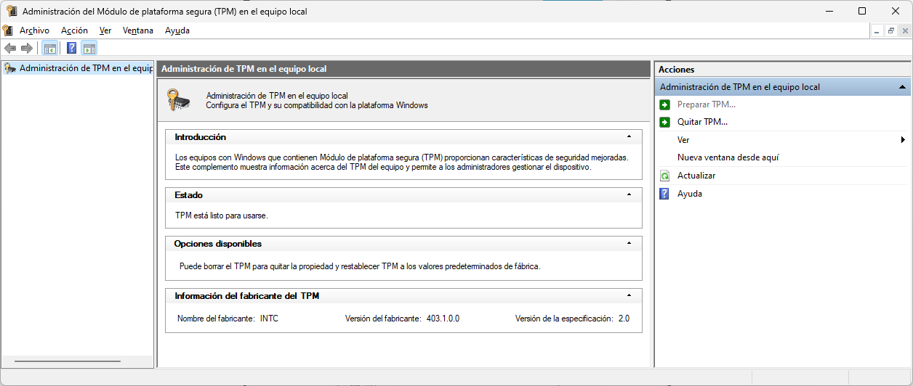
Requisitos: TPM
> tpm.msc PS> get-tpm

Slide 8
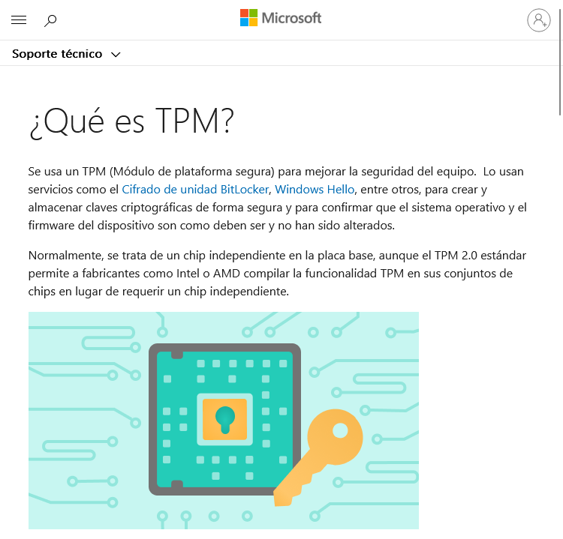
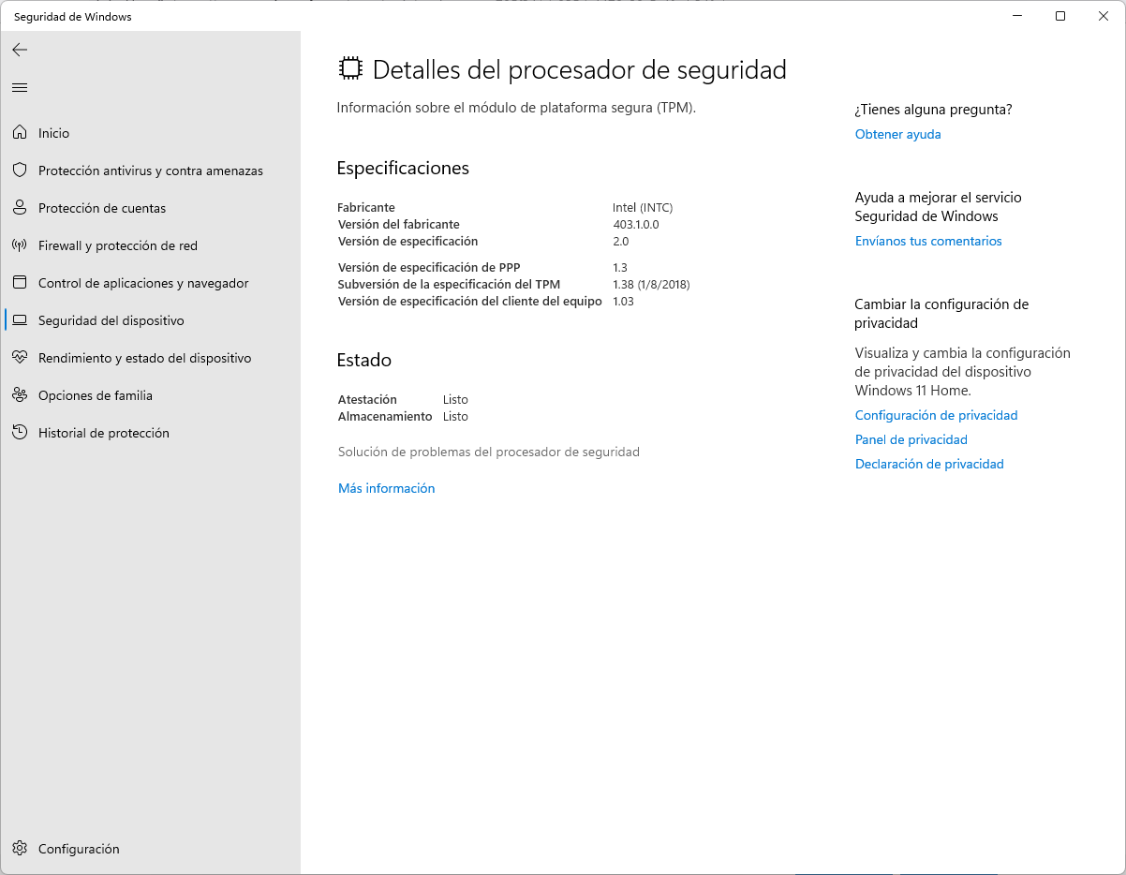
Requisitos: TPM
https://support.microsoft.com/es-es/topic/-qu%C3%A9-es-tpm-705f241d-025d-4470-80c5-4feeb24fa1ee

Slide 9
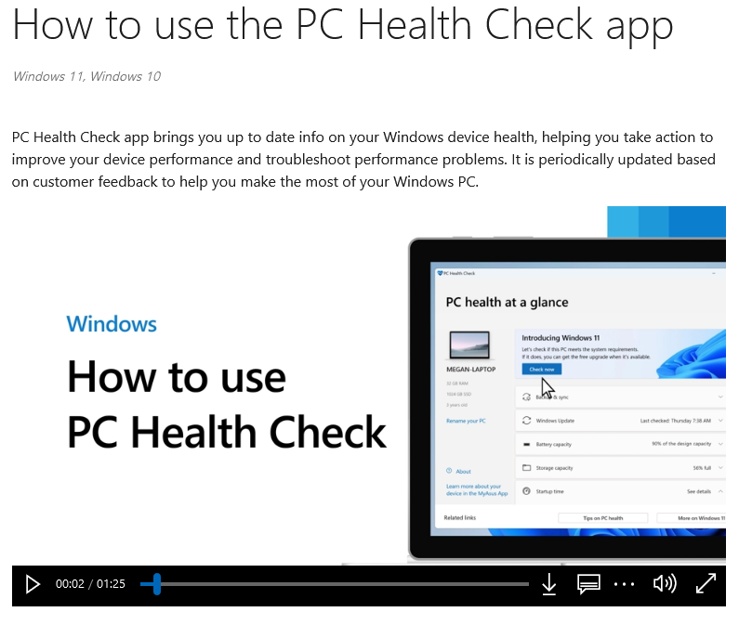
Requisitors: PC Health Check
https://support.microsoft.com/en-us/windows/how-to-use-the-pc-health-check-app-9c8abd9b-03ba-4e67-81ef-36f37caa7844

Slide 10
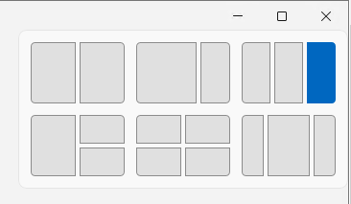
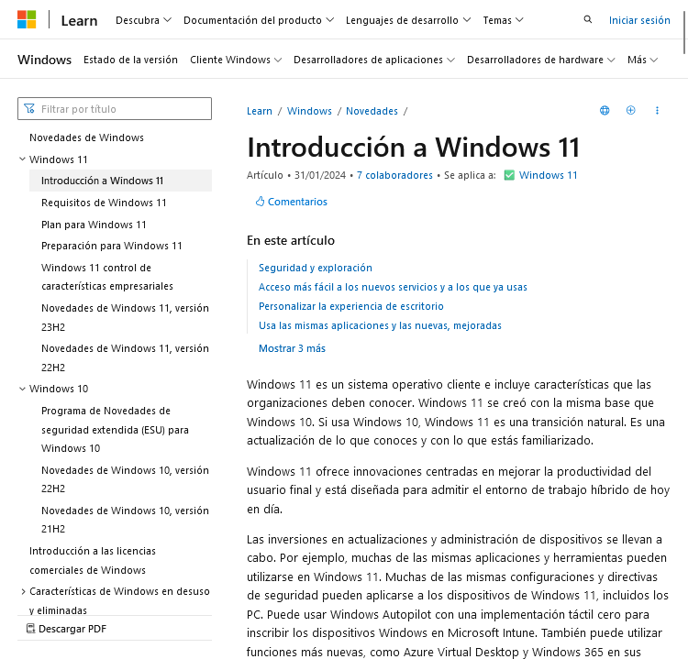
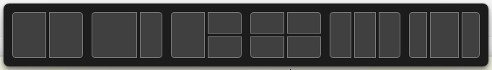
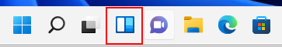
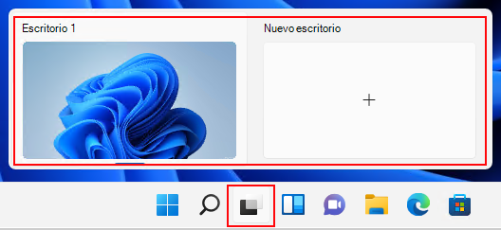
Novedades en Windows 11

Slide 11
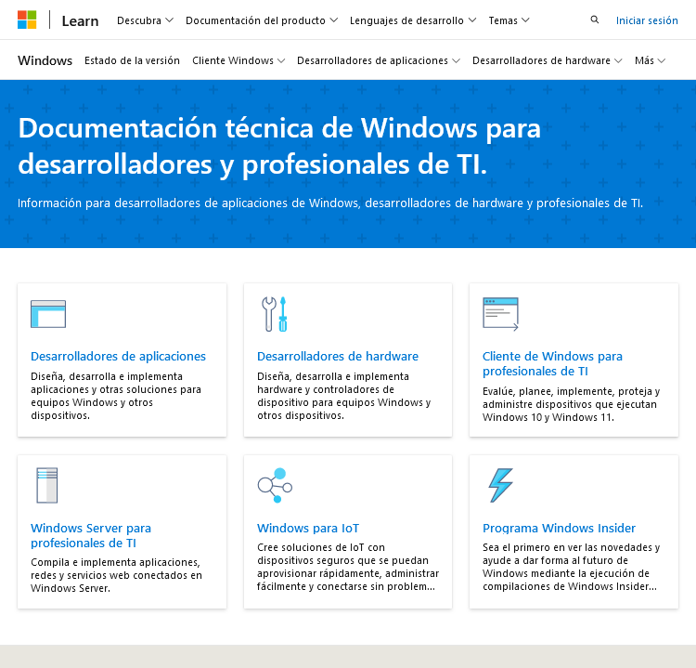
Documentación

Slide 12
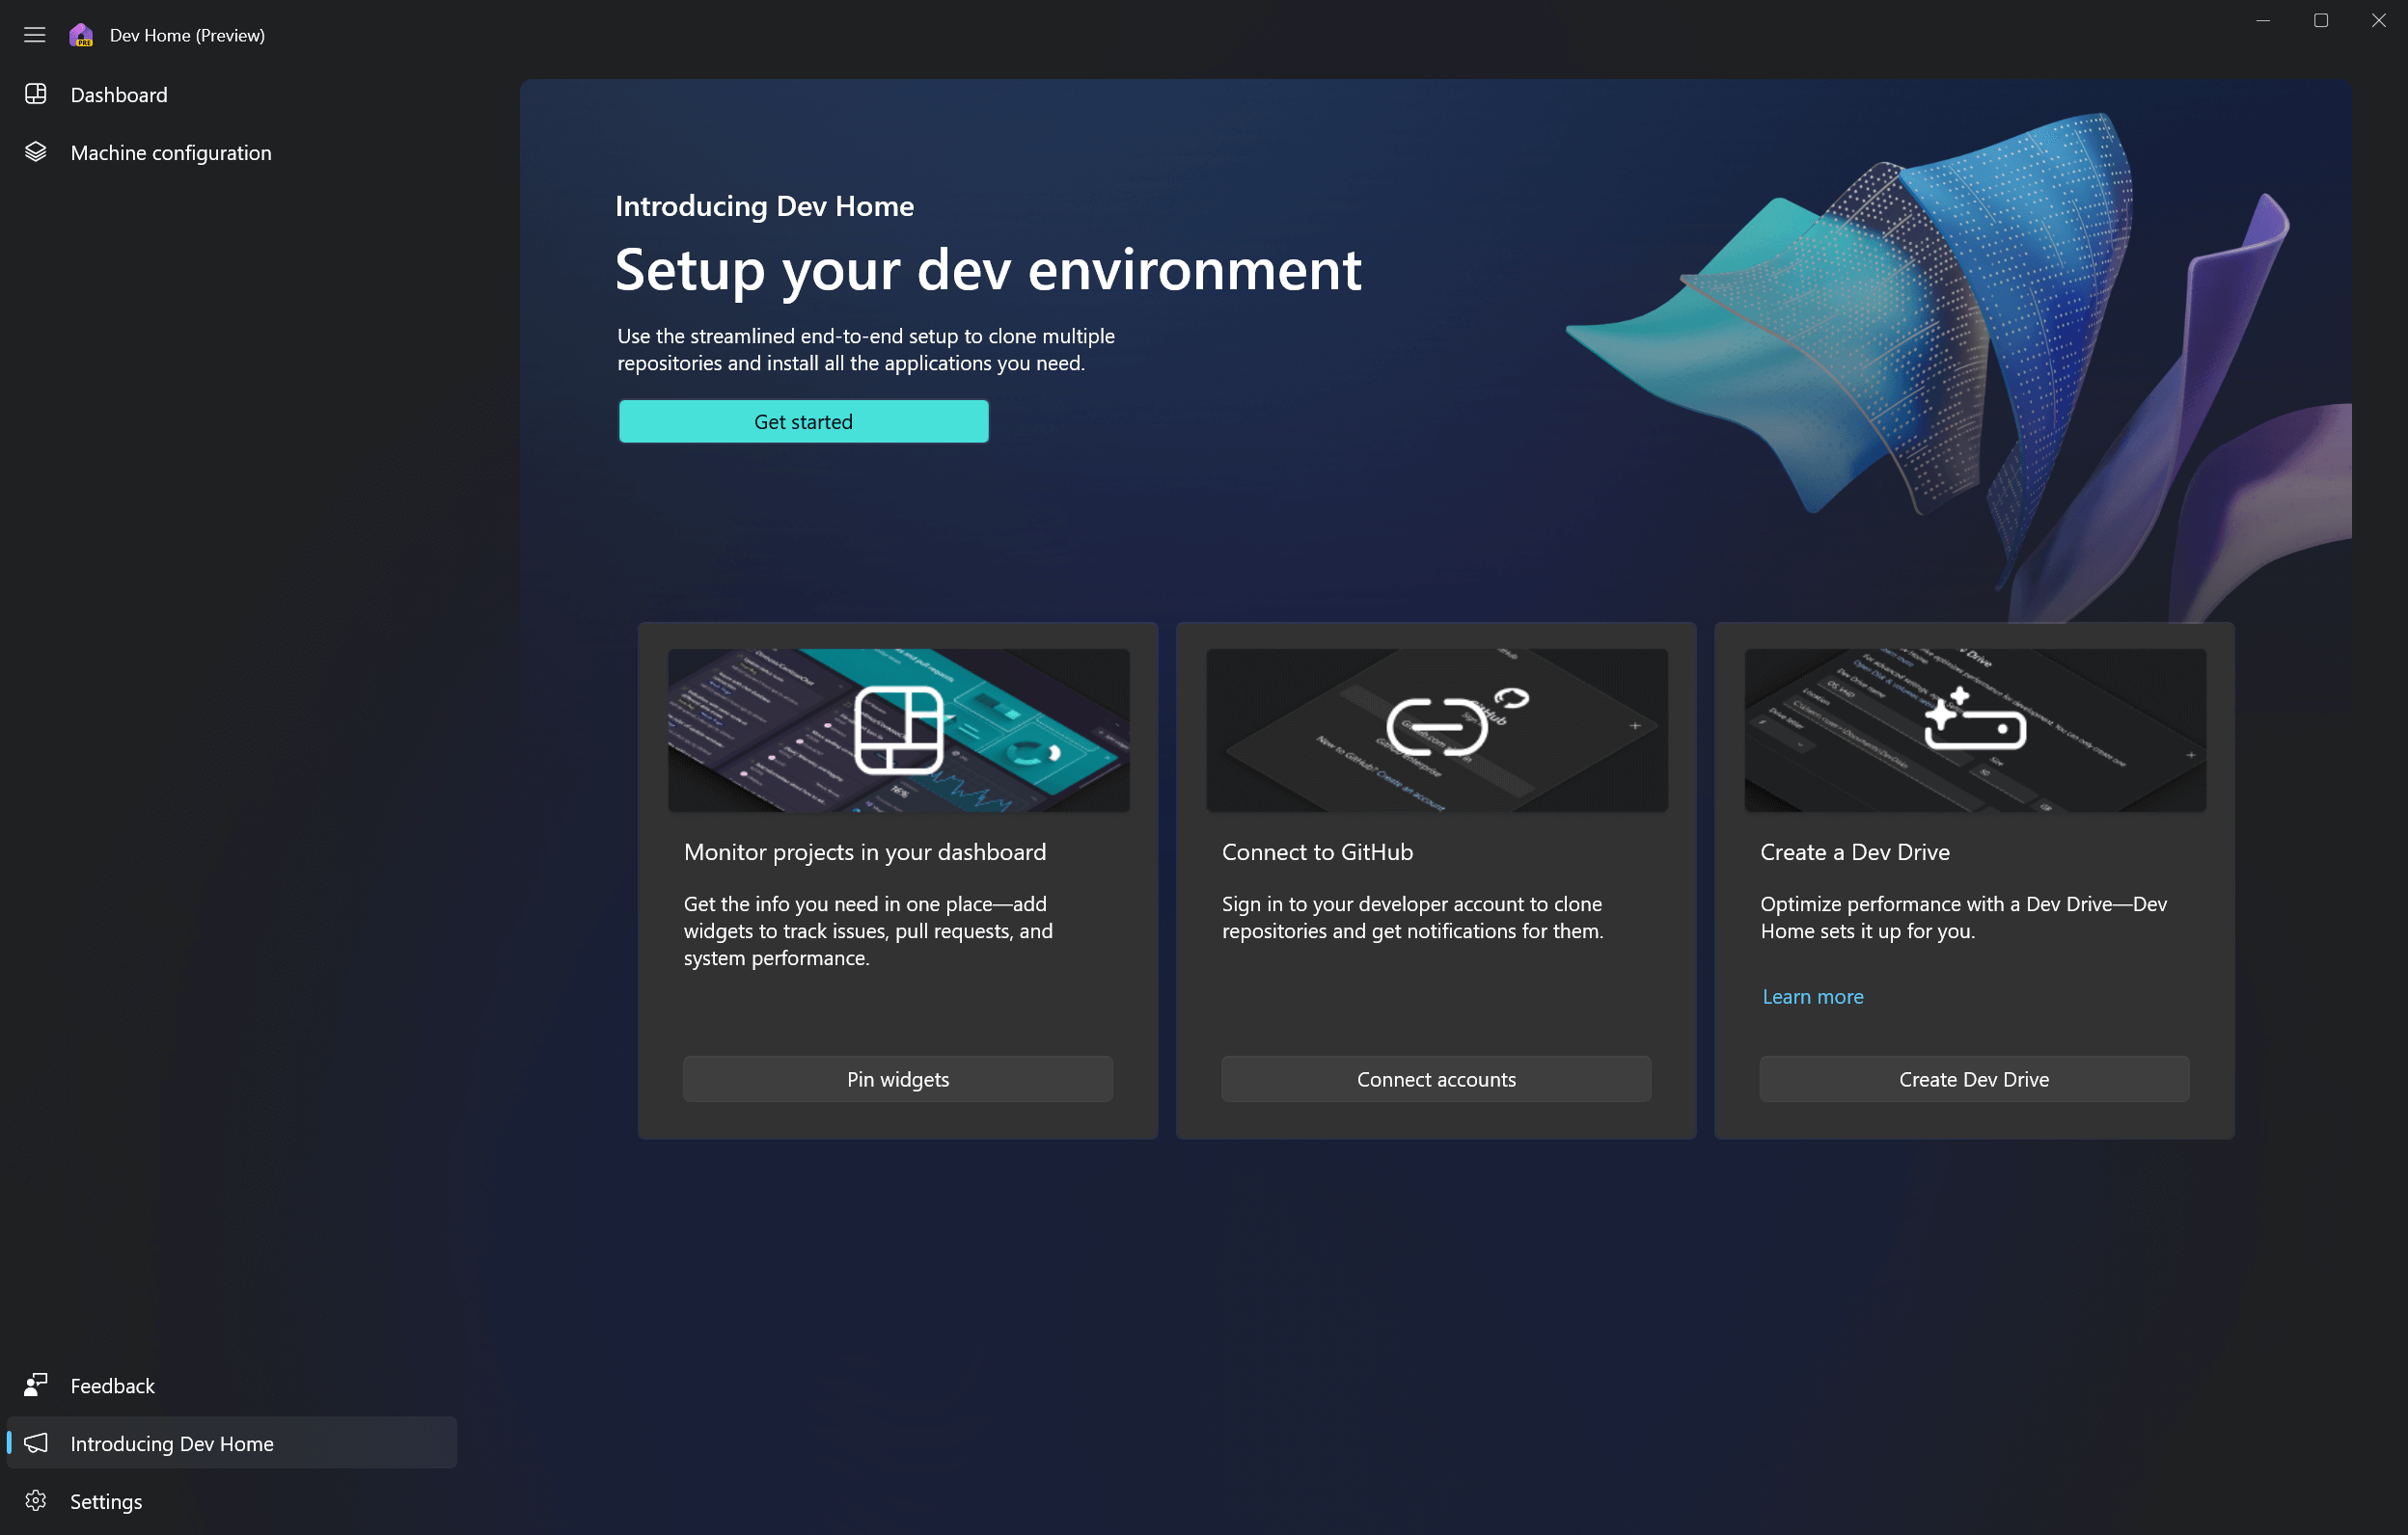
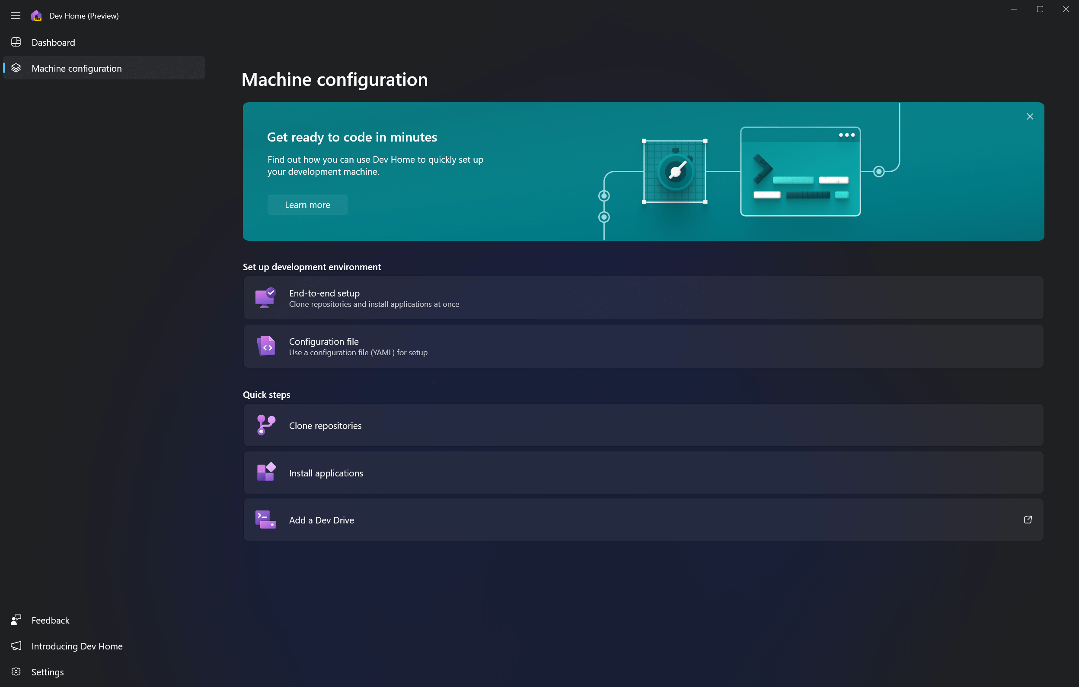
… para desarrolladores
https://learn.microsoft.com/es-es/windows/dev-home/

Slide 13
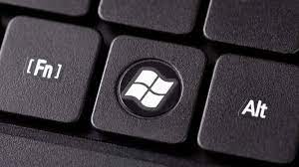
Tecla Windows 1
Windows + A: Abre el panel de ajustes rápidos para ver opciones de volumen, Bluetooth, brillo, etc.
Windows + C: Abre la aplicación de chat de Microsoft Teams desde la barra de tareas.
Windows + E: Lanza el explorador de archivos.
Windows + H: Muestra la herramienta de dictado para transcribir de voz a texto.
Windows + I: Descubre el panel de configuración.
Windows + K: Enseña el panel de conexión a otros dispositivos a través de casting.
Windows + N: Se extiende el panel de notificaciones y calendario.
Windows + Q o Windows + S: Abre el buscador desde el menú de inicio.
Windows + W: Abre el panel de widgets.
Windows + X: Inicia el menú contextual del botón de inicio.
Windows + Z: Se despliega el panel de grupo de instantáneas para organizar las ventanas de aplicaciones y multitarea.
Windows + Flecha direccional (arriba): Coloca una ventana activa en la mitad superior de la pantalla.
Windows + Flecha direccional (abajo): Distribuye una ventana activa en la mitad inferior de la pantalla.

Slide 14
Tecla Windows 2
Atajos en gestión de ventanas
Windows + Derecha: Coloca la ventana activa en la mitad derecha de la pantalla.
Windows + Izquierda: Pone la ventana activa en la mitad izquierda de la pantalla.
Windows + Shift + Izquierda o Derecha: Traslada la ventana activa a otro monitor.
Windows + ,: Esconde todas las ventanas.
Windows + .: Abre la ventana de emojis.
Windows + inicio: Minimiza todas las ventanas menos la activa.
Windows + número: Extiende la ventana situada situada en la posición correspondiente al número en la barra de tareas.
Windows + D: Reduce todas las ventanas.
Windows + L: Bloquea la sesión.
Windows + M: Minimiza todas las ventanas.
Windows + T: Navega entre las ventanas de la barra de tareas.

Slide 15
Tecla Windows 3
Otros atajos
Windows + G: Expande la barra de juegos.
Windows + P: Navega entre los modos de visualización con una segunda pantalla conectada.
Windows + R: Abre el cuadro de diálogo de Ejecutar.
Windows + U: Entra en el Centro de accesibilidad.
Windows + V: Abre el portapapeles.
Windows + Alt + G: Inicia la grabación de pantalla en segundo plano.
Windows + Alt + R: Para la grabación de pantalla.
Windows + Shift + S: Abre el menú de captura de pantalla para decidir qué área capturar.
Windows + Imp Pant Petsis: Hace una captura de pantalla.
Windows + CTRL + SHIFT + B: Selecciona esta combinación de teclas para reiniciar el controlador gráfico.
Windows + "+": Hace zoom con la aplicación de Lupa.
Windows + "-": Aleja el zoom de la aplicación de Lupa.
Windows + (#): número del 1 al 0 en tu teclado, abre la aplicación que esté anclada a la barra de tareas.

Slide 16
Tecla Windows 4
OJO, “escritorios virtuales” es algo ambiguo.
No es lo mismo esto (vmware) que esto ( MSWindows)
Atajos en gestión de escritorios virtuales
Windows + Ctrl + Izquierda: Te deslizas hacia el escritorio virtual de la izquierda.
Windows + Ctrl + Derecha: Te deslizas hacia el escritorio virtual de la derecha.
Windows + Ctrl + D: Se crea un nuevo escritorio virtual.
Windows + Ctrl + F4: Cierra el escritorio virtual activo.
Windows + Tab: Muestra la vista de tus escritorios virtuales actuales.
https://www.20minutos.es/tecnologia/moviles-dispositivos/todo-lo-que-puede-hacer-la-tecla-windows-del-teclado-de-tu-pc-y-que-hasta-ahora-no-sabias-5089787/

Slide 17
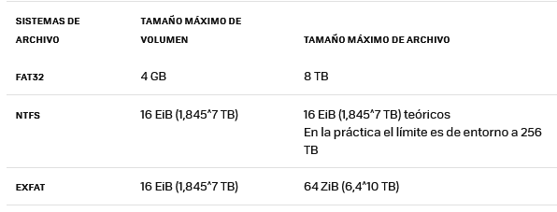
Sistemas de archivos en Windows
NTFS (New Technology File System) es el sistema de archivos predeterminado utilizado por los sistemas operativos Windows desde Windows NT.
Se diseñó para superar las limitaciones del sistema de archivos FAT. Una de sus características clave es la capacidad de asignar permisos de acceso a archivos y carpetas, lo que permite un control detallado sobre quién puede leer, escribir o ejecutar determinados archivos.
NTFS admite características como compresión de archivos, encriptación de archivos y la capacidad de crear "puntos de restauración" para facilitar la recuperación del sistema en caso de fallos.
También tiene un sistema de diario que registra los cambios realizados en los archivos, lo que facilita la recuperación en caso de errores o fallos del sistema.

Slide 18
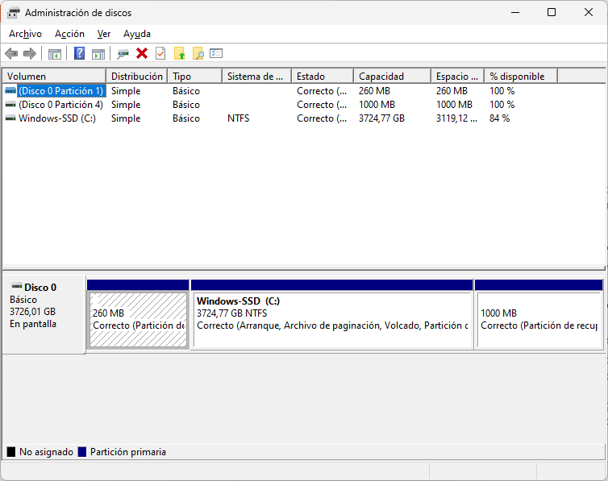

Slide 19
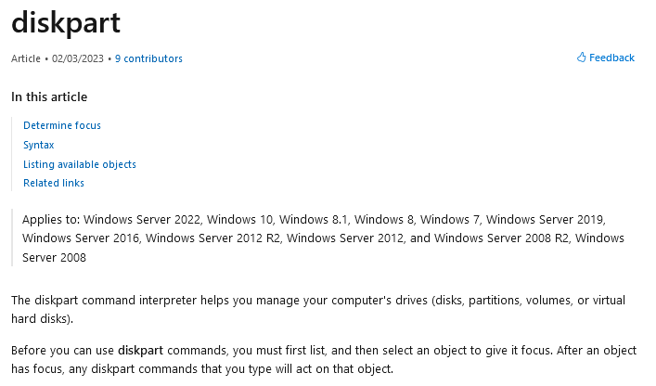
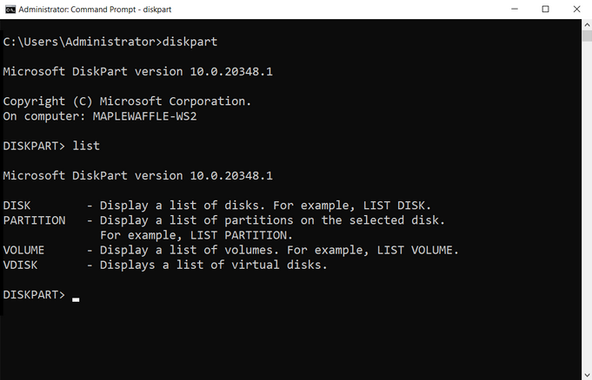
https://learn.microsoft.com/en-us/windows-server/administration/windows-commands/diskpart

Slide 20
Sistemas de archivos locales
El sistema de archivos permite a las aplicaciones almacenar y recuperar archivos en dispositivos de almacenamiento. Los archivos se colocan en una estructura jerárquica. El sistema de archivos especifica las convenciones de nomenclatura para los archivos y el formato para especificar la ruta de acceso a un archivo de la estructura de árbol.
Cada sistema de archivos consta de uno o varios controladores y bibliotecas de vínculos dinámicos que definen los formatos de datos y las características del sistema de archivos. Los sistemas de archivos pueden existir en muchos tipos diferentes de dispositivos de almacenamiento, incluidos discos duros, discos ópticos extraíbles, unidades de copia de seguridad de cinta y tarjetas de memoria.
Todos los sistemas de archivos compatibles con Windows tienen los siguientes componentes de almacenamiento:
Volúmenes. Un volumen es una colección de directorios y archivos.
Directorios. Un directorio es una colección jerárquica de directorios y archivos.
Archivos. Un archivo es una agrupación lógica de datos relacionados.
https://learn.microsoft.com/es-es/windows/win32/fileio/file-systems

Slide 21
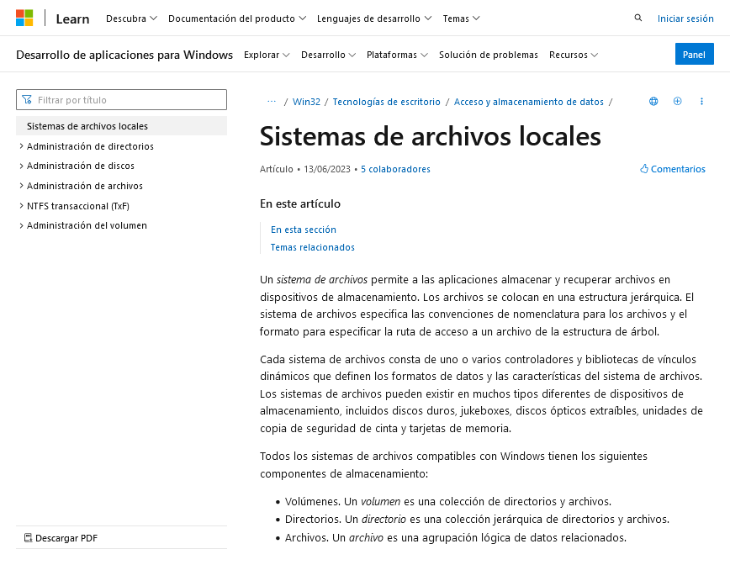
https://learn.microsoft.com/es-es/windows/win32/fileio/file-systems

Slide 22


Slide 23
Sistemas de archivos locales Administración de discos 1
El sistema de archivos proporciona una abstracción de las características físicas de los dispositivos de almacenamiento para que las aplicaciones puedan simplemente escribir y leer archivos.
La creación de varias particiones en un disco permite la apariencia de tener unidades de disco independientes. Por ejemplo, un sistema con un disco duro que tiene una partición contiene un único volumen, designado por el sistema como unidad C.
Un sistema con un disco con dos particiones normalmente contiene unidades C y D. Tener varias particiones en un disco puede facilitar la administración del sistema, por ejemplo, organizar archivos o admitir varios usuarios.
https://learn.microsoft.com/es-es/windows/win32/fileio/basic-and-dynamic-disks

Slide 24
Sistemas de archivos locales Administración de discos 2 (básicos)
Los discos básicos son los más comunes en Windows; se refieren a aquellos que contienen particiones, como principales y unidades lógicas. Utilizan el estilo de partición MBR o GPT en sistemas que lo soporten.
Puedes agregar más espacio a las particiones existentes principales y unidades lógicas ampliándolas con espacio sin asignar, contiguo y adyacente en el mismo disco. Para extender un volumen básico, debe estar formateado con el sistema de archivos NTFS. Puedes ampliar una unidad lógica en el espacio disponible contiguo en la partición extendida que lo contiene. Si se extiende a una unidad lógica más allá del espacio disponible en la partición extendida, la partición extendida crece para incluir la unidad lógica siempre que la partición extendida vaya seguida de un espacio contiguo y sin asignar.
Las siguientes operaciones solo se pueden realizar en discos básicos:
Crear y eliminar particiones principales y extendidas.
Cree y elimine unidades lógicas dentro de una partición extendida.
Dar formato a una partición y marcarla como activa.
https://learn.microsoft.com/es-es/windows/win32/fileio/file-systems

Slide 25
Sistemas de archivos locales Administración de discos 3 (dinámicos)
Los discos dinámicos proporcionan características que los discos básicos no, como la capacidad de crear volúmenes que abarcan varios discos (volúmenes distribuidos y seccionados) y la capacidad de crear volúmenes tolerantes a errores.
Las siguientes operaciones solo se pueden realizar en discos dinámicos:
Cree y elimine volúmenes simples, distribuidos, seccionados, reflejados y RAID-5.
Extender un volumen simple o distribuido.
Quite un reflejo de un volumen reflejado o interrumpa el volumen reflejado en dos volúmenes.
Reparar volúmenes reflejados o RAID-5.
Reactivar un disco que falta o está sin conexión.
https://learn.microsoft.com/es-es/windows/win32/fileio/basic-and-dynamic-disks

Slide 26
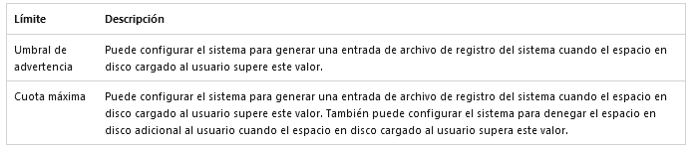
Sistemas de archivos locales Administración de discos 4
El sistema de archivos NTFS admite cuotas de disco, que permiten a los administradores controlar la cantidad de datos que cada usuario puede almacenar en un volumen del sistema de archivos NTFS.
Los administradores pueden configurar opcionalmente el sistema para registrar un evento cuando los usuarios están cerca de su cuota y para denegar más espacio en disco a los usuarios que superan su cuota.
Los administradores también pueden generar informes y usar el monitor de eventos para realizar un seguimiento de los problemas de cuota.
https://learn.microsoft.com/es-es/windows/win32/fileio/disk-quota-limits

Slide 27
Sistemas de archivos locales Administración de discos 5
En el nodo Administración de cuotas del complemento Microsoft® Management Console (MMC) del Administrador de recursos del servidor de archivos, puede realizar las siguientes tareas:
Crear cuotas para limitar el espacio asignado a un volumen o carpeta y generar notificaciones cuando se esté a punto de alcanzar o superar el límite de dichas cuotas.
Generar cuotas automáticas aplicables a todas las carpetas existentes en un volumen o una carpeta y a todas las subcarpetas que se creen en lo sucesivo.
Definir plantillas de cuota que puedan aplicarse fácilmente a nuevos volúmenes o carpetas y que puedan utilizarse en toda una organización.
Por ejemplo, puede:
Establecer un límite de 200 megabytes (MB) en las carpetas de servidor personales de los usuarios, con una notificación por correo electrónico para usted y para el usuario cuando se superen los 180 MB de almacenamiento.
Establecer una cuota de advertencia de 500 MB en la carpeta compartida de un grupo. Cuando se alcance este límite de almacenamiento, todos los usuarios del grupo recibirán por correo electrónico una notificación en la que se les informará de que la cuota de almacenamiento se ha ampliado temporalmente a 520 MB para que puedan eliminar los archivos que no necesiten y poder cumplir la cuota predefinida de 500 MB.
Recibir una notificación cuando una carpeta temporal llegue a tener un uso de 2 gigabytes (GB) sin limitar la cuota de esa carpeta si es necesaria para ejecutar un servicio en el servidor.
https://learn.microsoft.com/es-es/windows-server/storage/fsrm/quota-management

Slide 28
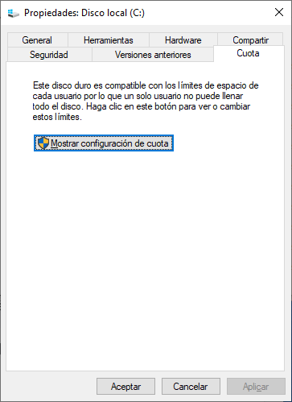
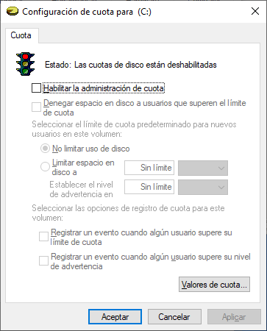
Sistemas de archivos locales Administración de discos 6
https://thesolving.com/es/almacenamiento/como-configurar-cuotas-ntfs-para-establecer-limites-de-almacenamiento-a-los-usuarios/

Slide 29
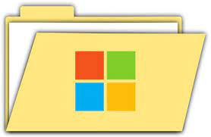

Slide 30
Sistemas de archivos locales Administración de directorios 1
Un directorio es una colección jerárquica de directorios y archivos. La única restricción en el número de archivos que se pueden incluir en un único directorio es el tamaño físico del disco en el que se encuentra el directorio.
El sistema de archivos NTFS implementa el vínculo lógico entre un directorio y los archivos que contiene como una tabla de entrada de directorio.
Cuando un archivo se mueve a un directorio, se crea una entrada en la tabla para el archivo movido y el nombre del archivo se coloca en la entrada. Cuando se elimina un archivo contenido en un directorio, el nombre y la entrada correspondientes al archivo eliminado también se eliminan de la tabla. Si se crea una entrada adicional en la tabla para un archivo, esa entrada se conoce como vínculo físico a ese archivo. No hay ningún límite en el número de vínculos físicos que se pueden crear para un único archivo.
https://learn.microsoft.com/es-es/windows/win32/fileio/file-systems

Slide 31
Sistemas de archivos locales Administración de directorios 2
*Al crear y eliminar directorios se utilizan funciones del sistema operativo. Antes de la eliminación, debe verificarse que el directorio está vacío y que tiene el privilegio de acceso de eliminación para el directorio.
Crear directorio
Borrar directorio
Cambio de directorio actual
Enumeración de archivos en un directorio
Mover directorios
Obtener notificaciones de cambio de directorio (programación)
https://learn.microsoft.com/es-es/windows/win32/fileio/creating-and-deleting-directories

Slide 32
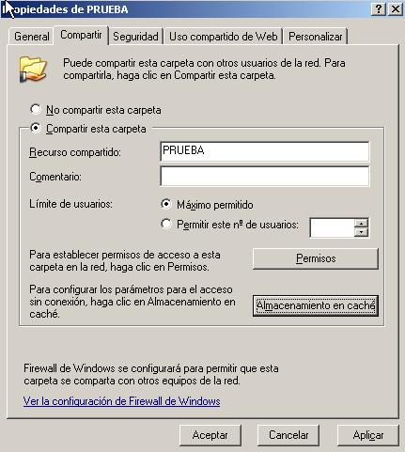
Sistemas de archivos locales Permisos (archivos y carpetas) – Permisos 1
https://centenoseo.com/ingenieria-social/permisos-ntfs/

Slide 33
Sistemas de archivos locales Permisos (archivos y carpetas) – Permisos 2
Los Permisos NTFS permiten controlar qué usuarios y grupos puede tener acceso a archivos y carpetas en un volumen NTFS. La ventaja con los permisos NTFS es que afectan a usuarios locales y a usuarios de la red.
Permisos estándares NTFS:
Control total: Cambiar permisos, tomas la propiedad y configurar las acciones permitidas por todos los demás permisos NTFS.
Modificar: Modificar, borrar el archivo y configurar las acciones permitidas por el permiso de escritura, el de lectura y el de ejecución.
Leer y ejecutar: Permiso para mostrar el contenido de una carpeta; para mostrarlos datos, atributos, propietario y permisos para los archivos dentro de la carpeta y para ejecutar archivos dentro de la carpeta.
Lista de contenido de la carpeta: Permiso para mostrar el contenido de una carpeta, así como mostrar los datos, atributos, propietario y permisos para los archivos dentro de la carpeta.
https://centenoseo.com/ingenieria-social/permisos-ntfs/

Slide 34
Sistemas de archivos locales Permisos (archivos y carpetas) – Permisos 3
Tipos de Permisos NTFS
Permisos explícitos: Permisos concedidos directamente a un archivo o carpeta.
Permisos heredados: Permisos concedidos a una carpeta (objeto o contenedor primario) que transmiten a los objetos secundarios (archivos o subcarpetas) que se encuentra dentro.
Objetivos
Los objetos más comunes a los que se asignan permisos son los archivos NTFS y las carpetas, impresoras y objetos del Directorio activo. La información acerca de qué usuarios pueden acceder a un objeto y lo que pueden hacer se almacena en la Access control list (ACL), que enumera todos los usuarios y grupos que tienen acceso a él.
https://centenoseo.com/ingenieria-social/permisos-ntfs/

Slide 35
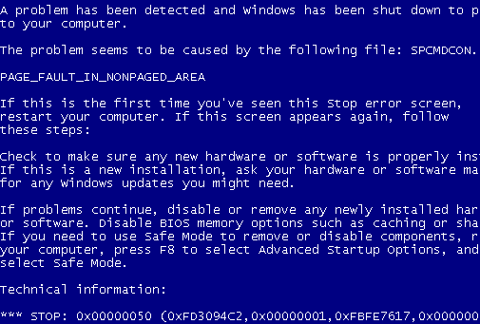

Slide 36
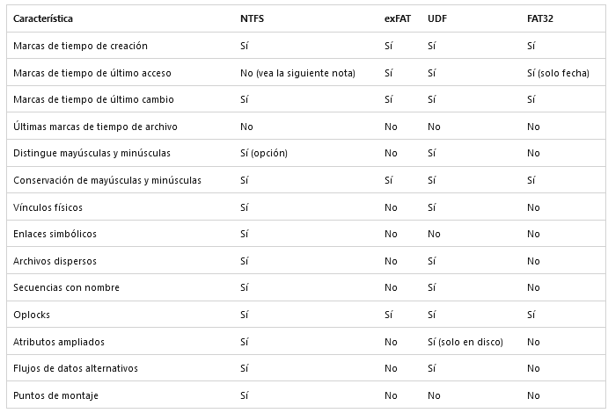
Sistemas de archivos locales Administración de archivos 1
https://learn.microsoft.com/es-es/windows/win32/fileio/about-file-management

Slide 37

Sistemas de archivos locales Administración de archivos 2
¿Cómo obtener información de un fichero?

Slide 38
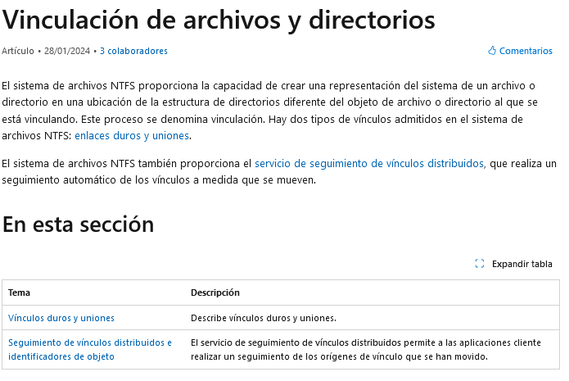
Sistemas de archivos locales Administración de archivos 3

Slide 39

Sistemas de archivos locales Administración de archivos 4
¿Qué son los hard-links y los soft-links?
¿Cómo se crean en Windows?
https://www.adslzone.net/esenciales/windows-10/enlaces-simbolicos-windows-10/
https://recoverhdd.es/blog/ntfs-symbolic-and-hard-links-in-windows.html

Slide 40
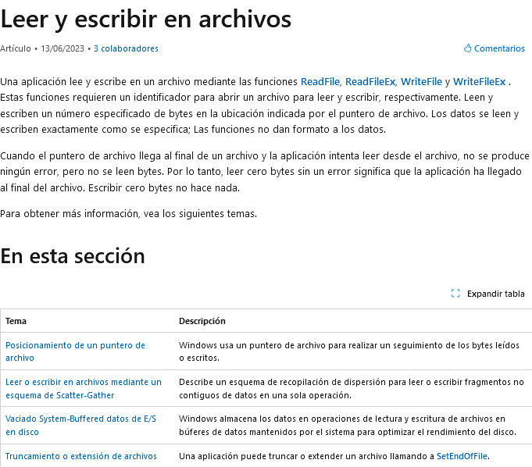
Sistemas de archivos locales Administración de archivos 5

Slide 41

La papelera en Windows 1
La papelera de reciclaje es una característica fundamental en el sistema operativo Windows diseñada para ayudar a los usuarios a gestionar sus archivos de manera segura.
La papelera actúa como una especie de "cubo de basura" virtual donde se envían los archivos eliminados antes de ser permanentemente eliminados del sistema.
Almacenamiento Temporal: Los archivos eliminados se mueven inicialmente a la papelera de reciclaje, lo que permite a los usuarios recuperarlos si es necesario antes de su eliminación definitiva.
Seguridad y Prevención de Pérdida de Datos: La papelera de reciclaje ayuda a prevenir la pérdida accidental de archivos importantes al proporcionar una capa adicional de seguridad antes de su eliminación permanente.
Gestión de Espacio en Disco: La papelera de reciclaje gestiona automáticamente el espacio en disco asignado para almacenar archivos eliminados, eliminando automáticamente los archivos más antiguos cuando el espacio es insuficiente.

Slide 42
La papelera en Windows 2
Funcionamiento Interno:
La papelera de reciclaje está ubicada en una carpeta especial en el sistema operativo, por lo general en la unidad principal (C:).
Cada usuario tiene su propia papelera de reciclaje, lo que garantiza la privacidad y seguridad de los archivos.
Internamente, la papelera de reciclaje mantiene una lista de archivos eliminados junto con su ubicación original, lo que facilita su restauración si es necesario.

Slide 43
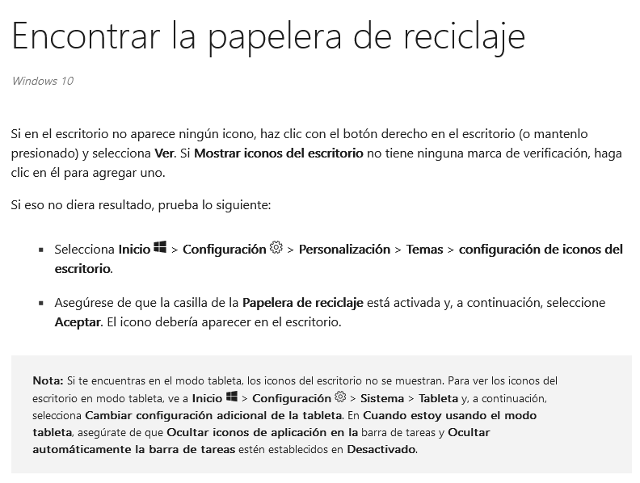
La papelera en Windows 3

Slide 44
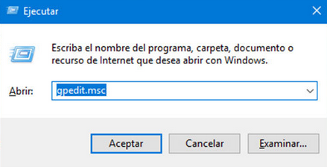
La consola GPMC
GPMC (Group Policy Management Console)
Es una herramienta de administración de políticas de grupo; permite a los administradores la implementación y el mantenimiento de configuraciones de seguridad, configuraciones de escritorio y otras directivas en múltiples equipos dentro de una red.
Con GPMC, los administradores pueden crear, editar, vincular y eliminar políticas de grupo, así como realizar un seguimiento de su aplicación y resultados de manera eficiente.
https://www.xataka.com/basics/como-usar-el-editor-de-directivas-de-grupo-local-gpedit-msc-si-tu-windows-no-lo-trae

Slide 45
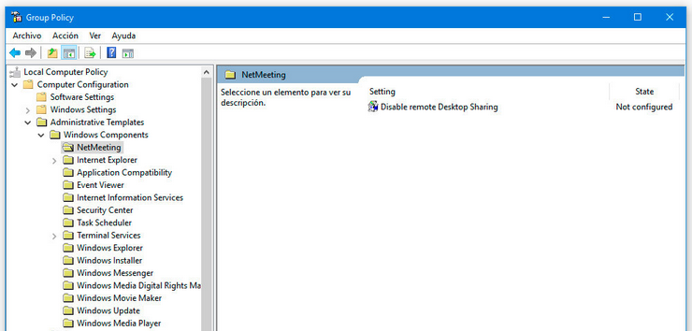
La consola GPMC
https://www.xataka.com/basics/como-usar-el-editor-de-directivas-de-grupo-local-gpedit-msc-si-tu-windows-no-lo-trae

Slide 46
Copias de seguridad en Windows 1
Las copias de seguridad son mecanismos de protección de datos contra pérdidas, daños o errores.
"copia de seguridad completa“
"copia de seguridad incremental“
"punto de restauración"
Métodos de copia de seguridad: copias de seguridad locales, en la nube y en dispositivos externos.

Slide 47
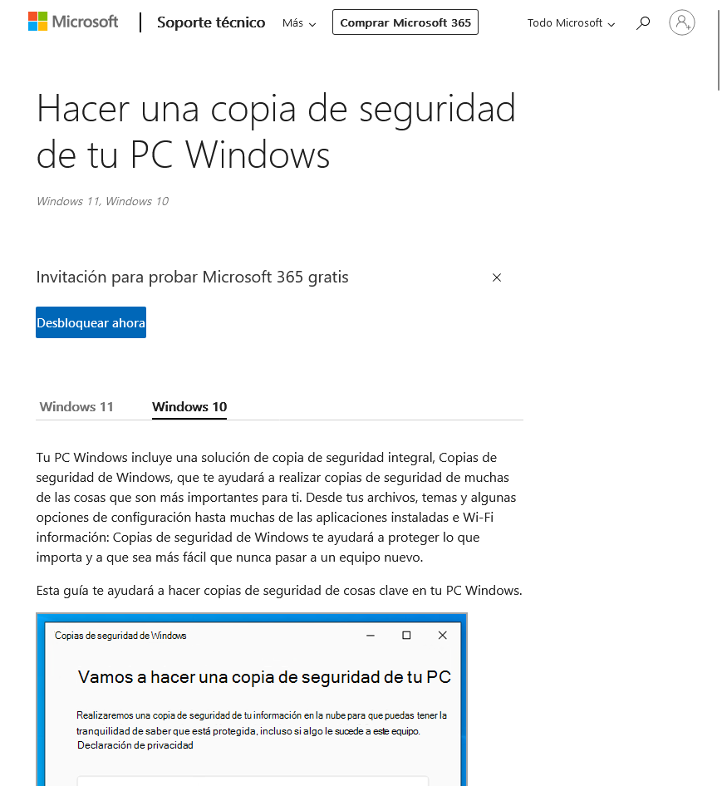
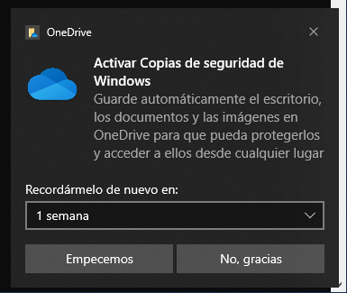
Copias de seguridad en Windows 2
https://support.microsoft.com/es-es/windows/hacer-una-copia-de-seguridad-de-tu-pc-windows-87a81f8a-78fa-456e-b521-ac0560e32338

Slide 48
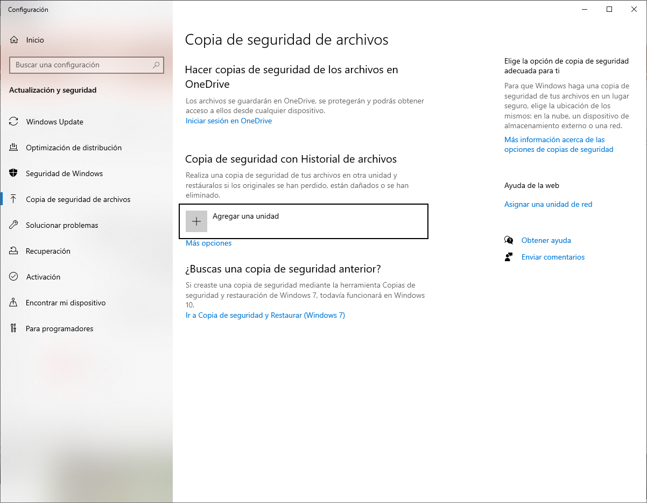
Copias de seguridad en Windows 3

Slide 49
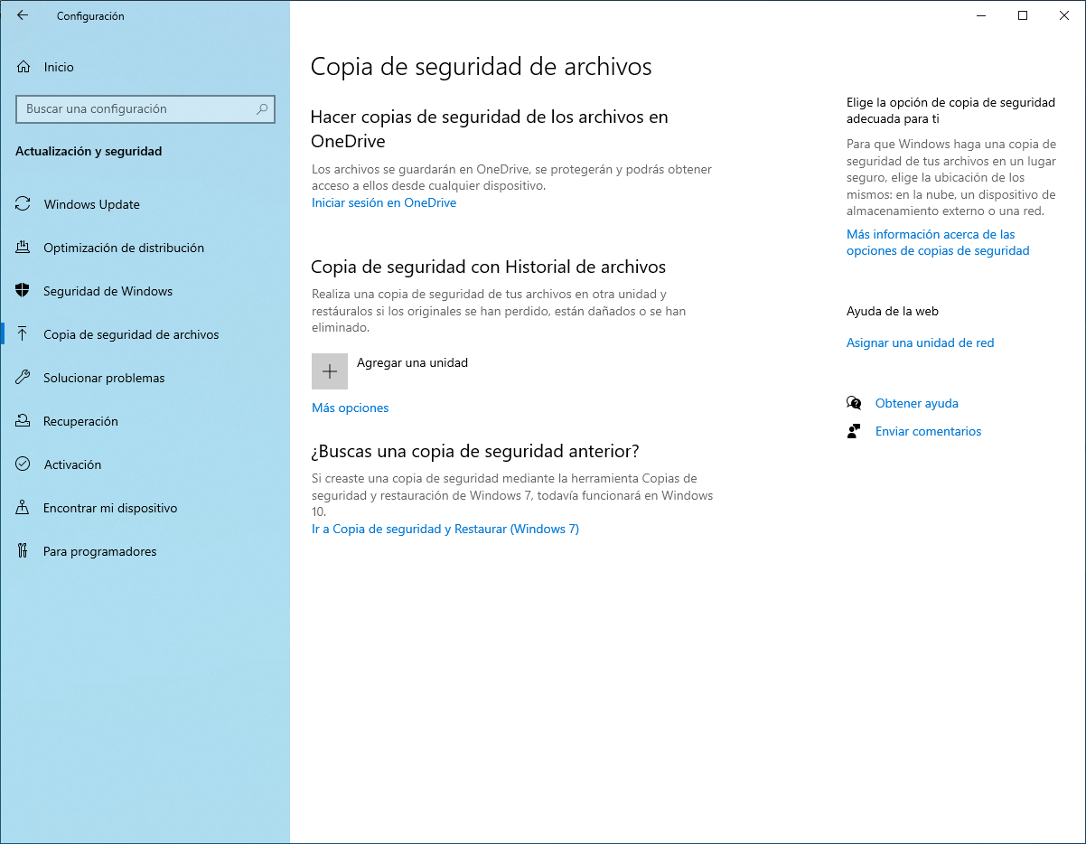
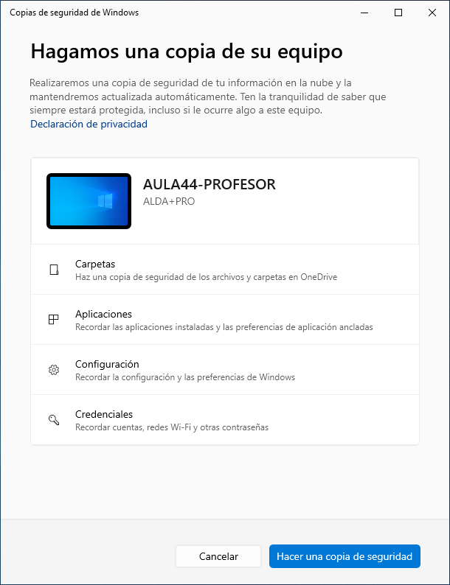
Copias de seguridad en Windows 4

Slide 50
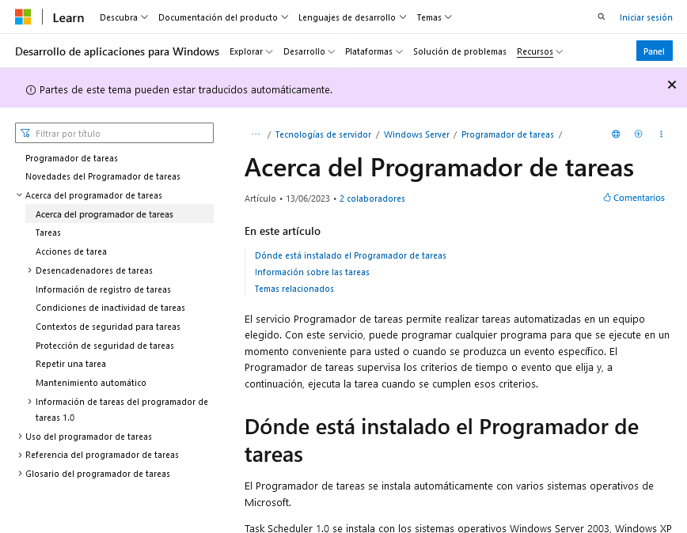
Programación de tareas en Windows 1
https://learn.microsoft.com/es-es/windows/win32/taskschd/about-the-task-scheduler

Slide 51
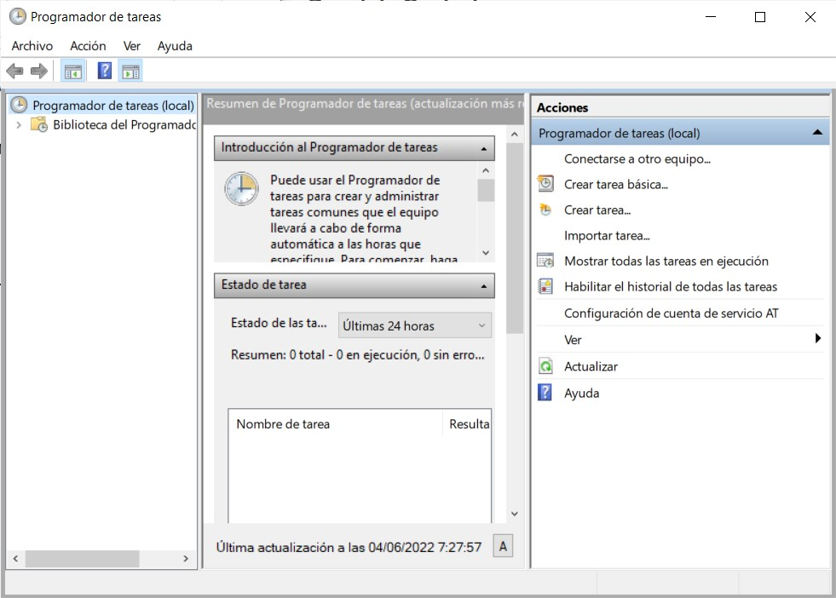
Programación de tareas en Windows 2

Slide 52
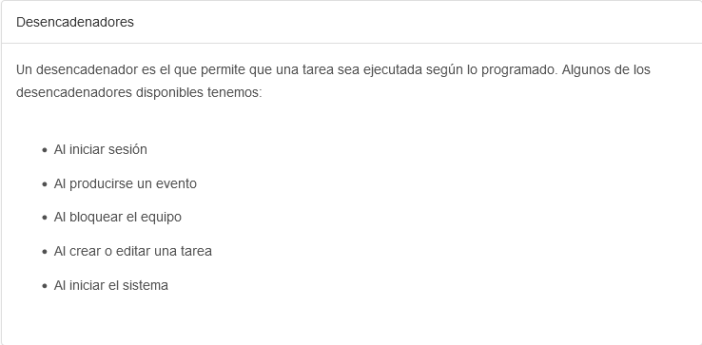
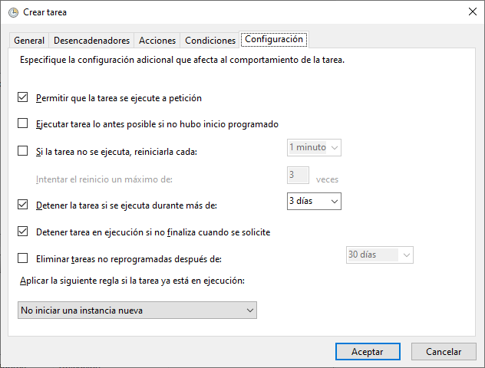
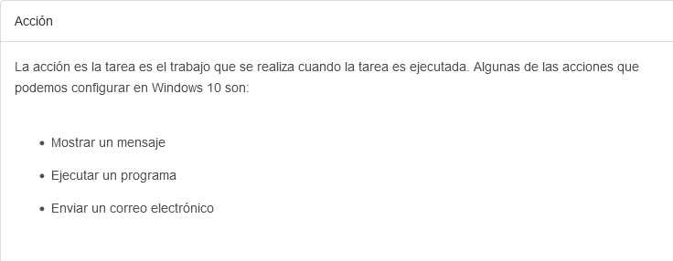
Programación de tareas en Windows 3

Slide 53
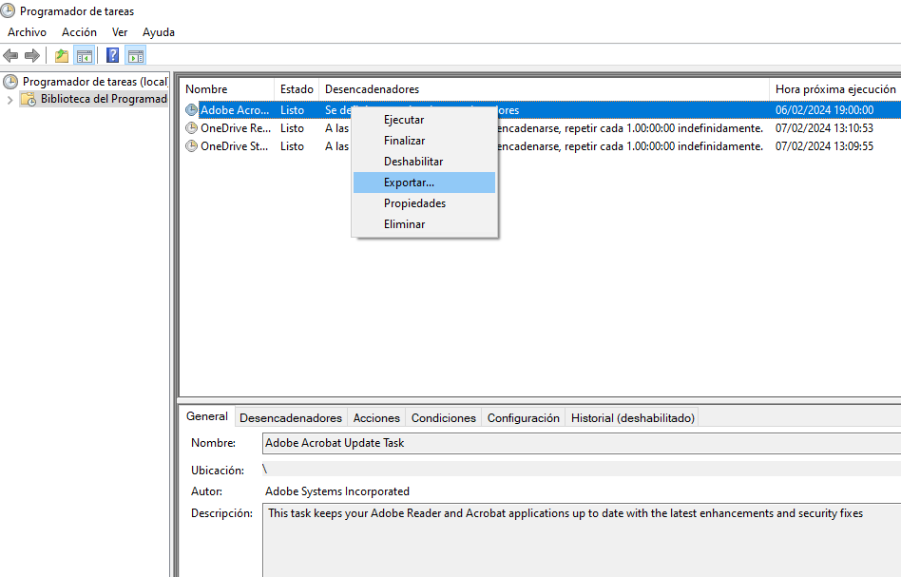
Programación de tareas en Windows 4

Slide 54
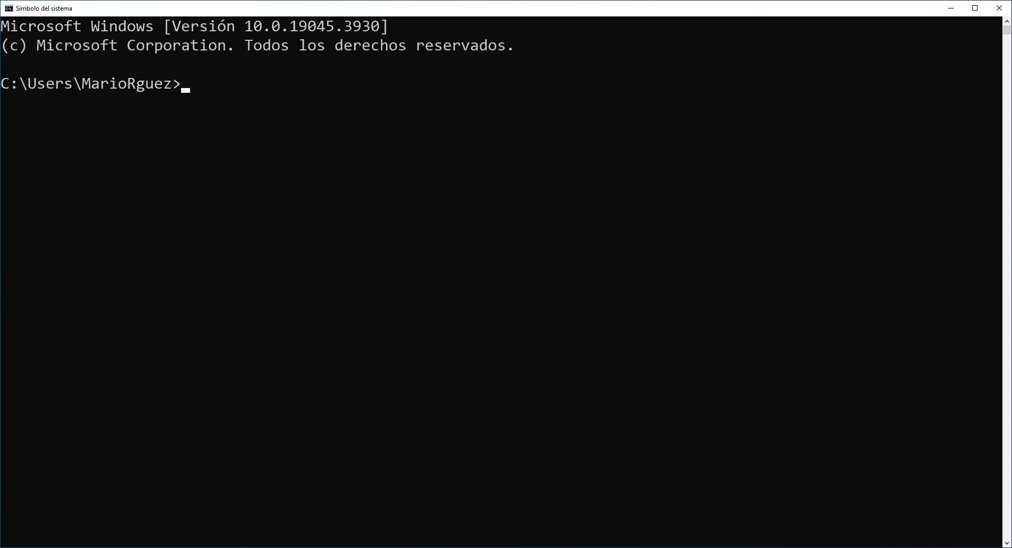


Slide 55
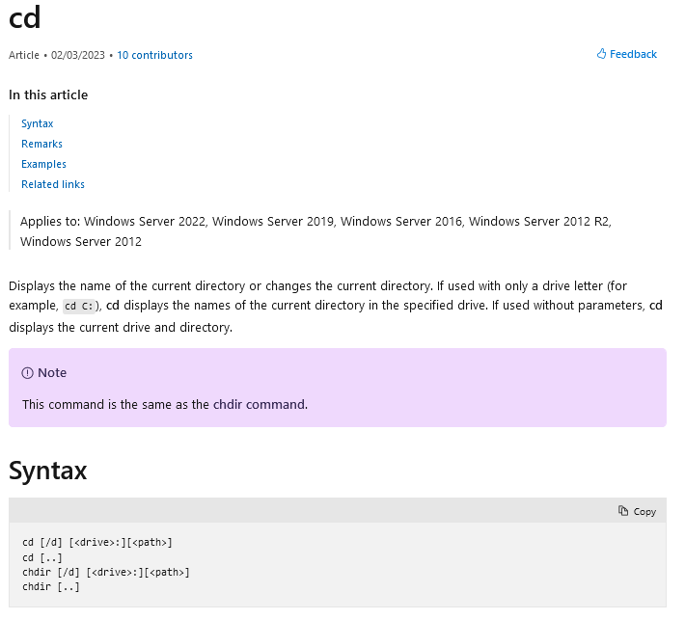

Slide 56
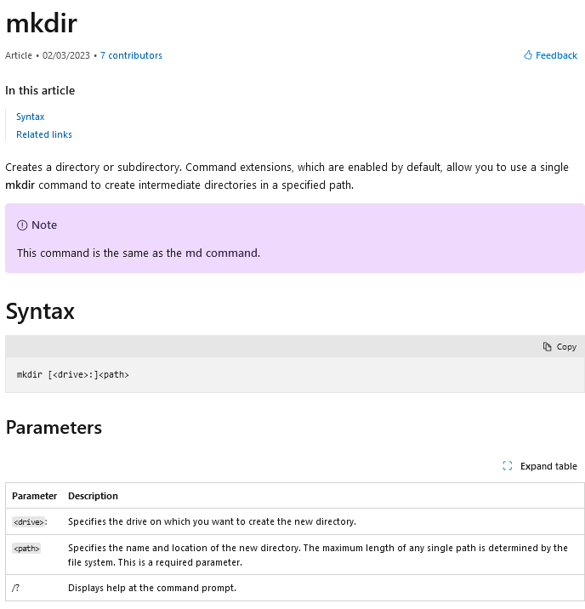

Slide 57
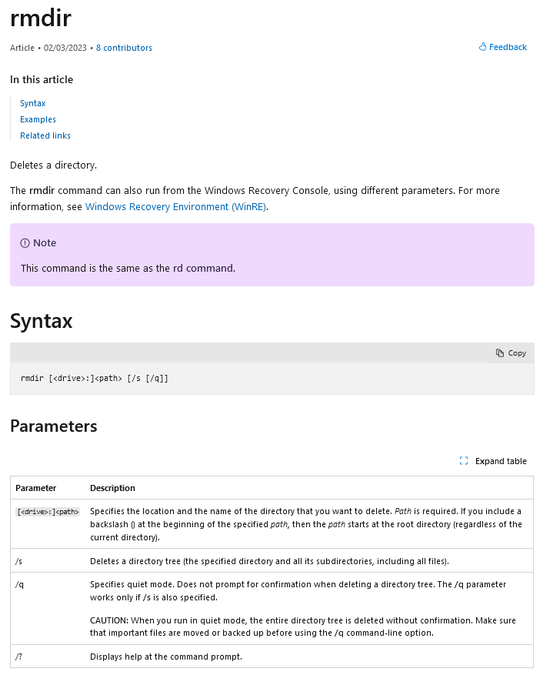

Slide 58
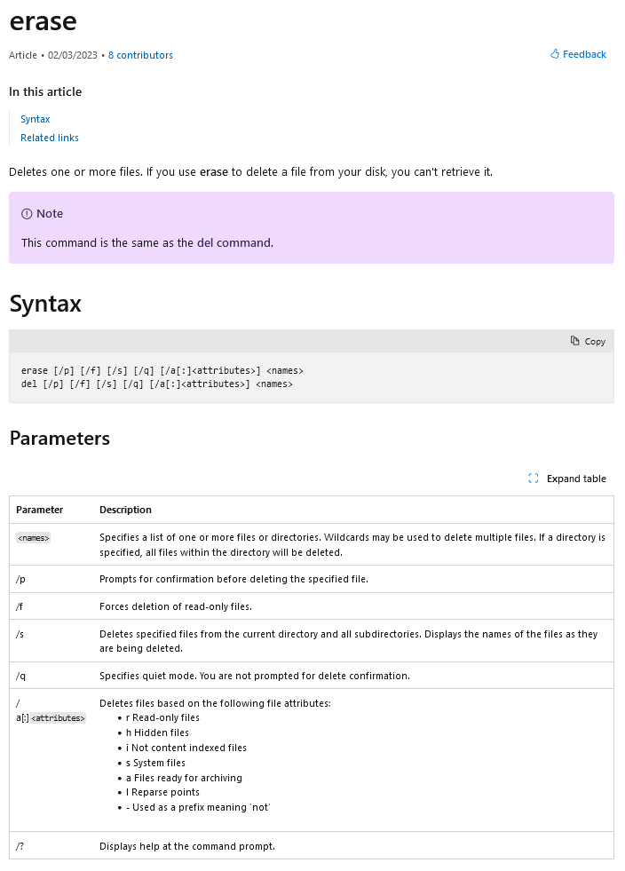

Slide 59
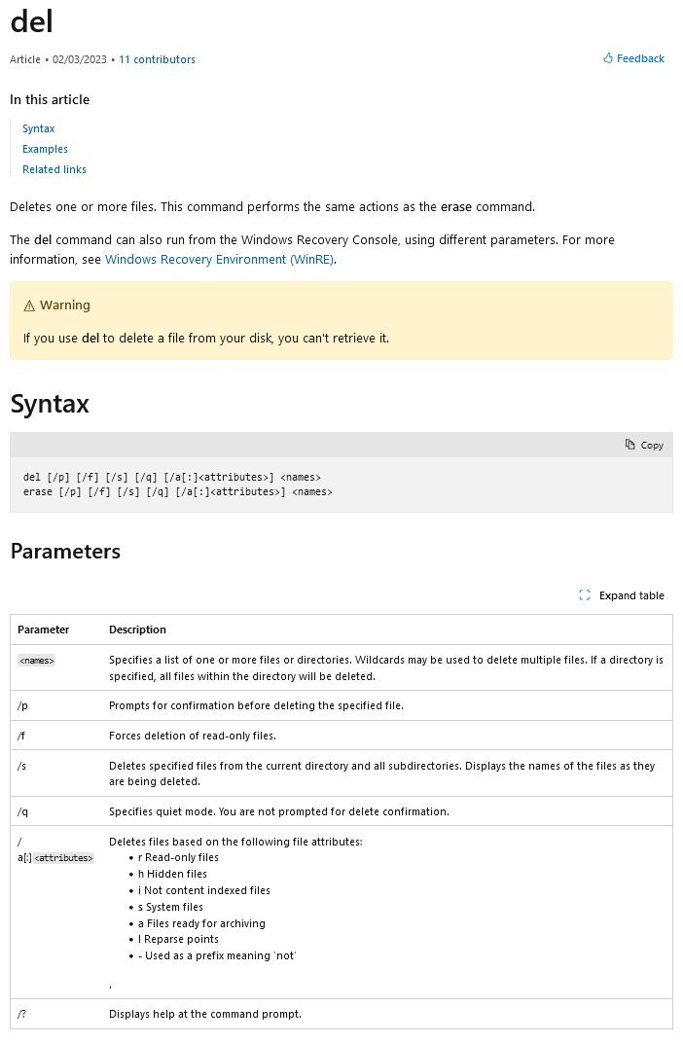

Slide 60


Slide 61


Slide 62


Slide 63


Slide 64


Slide 65


Slide 66


Slide 67



Más comandos
https://www.xataka.com/basics/comandos-basicos-para-dar-tus-primeros-pasos-consola-windows-cmd

Slide 68

Reflexiones finales…

